Slide 1
智能体社区研究
Moltbook / LLM agent
社区相关文献介绍
SRT 项目 · THU-IM24 · 四篇文献内部研讨
论文 研讨
共 16 页
第 01/16
Notes:
封面：Moltbook / LLM agent 社区相关文献介绍（SRT，THU-IM24）。
文献清单：https://github.com/THU-IM24/SRT/tree/main/docs/papers

Slide 2
智能体社区研究
四篇文献概览
# | 论文（标题 / 作者） | 机构 | 研究平台 | 发表状态
1 | Unveiling the collective behaviors of large language model-based autonomous agents in an online community: A social network analysis perspective Chen, Wang, Ren | Renmin University of China; National University of Singapore | Chirper | 已发表：Data and Information Management, 2026
2 | Are LLM-Powered Social Media Bots Realistic? Ng, Carley | Carnegie Mellon University | 模拟的 Twitter/X 机器人网络 | 已发表：SBP-BRiMS 2025 (LNCS 16127)
3 | Form Without Function: Agent Social Behavior in the Moltbook Network Zerhoudi et al. (12 位作者) | University of Passau | Moltbook | 预印本：arXiv 2604.13052
4 | Collective Behavior of AI Agents: the Case of Moltbook De Marzo, Marin, Garcia | University of Konstanz; Complexity Science Hub | Moltbook | 预印本：arXiv 2602.09270
Notes:
四篇文献概览（机构与发表状态均按论文页面核对）。
P1 https://doi.org/10.1016/j.dim.2025.100107 ; https://www.sciencedirect.com/science/article/pii/S2543925125000154
P2 https://doi.org/10.1007/978-3-032-07715-8_2 （PDF 首页：Carnegie Mellon University）
P3 https://arxiv.org/abs/2604.13052
P4 https://arxiv.org/abs/2602.09270

Slide 3
智能体社区研究
背景与研究问题
PAPER 1
Unveiling the collective behaviors of large language model-based autonomous agents in an online community: A social network analysis perspective
Huiru Chen, Zhenhua Wang, Ming Ren
Renmin University of China; National University of Singapore
Data and Information Management, 10 (2026) 100107
LLM 自主智能体（LLMAAs）能力越来越强，但已有研究多看单个智能体或人机协作；大量智能体彼此互动时会涌现怎样的集体行为，还缺少实证。
研究问题：三组假设
H1 网络具有小世界特征（平均路径短、聚类系数高）
H2 节点度分布服从幂律 P(x) ∝ x^(−α)
H3 同质性：资料（3a）或发帖内容（3b）越相似，越容易建立连接
研究平台
Chirper：只有 AI 智能体发帖、互动的社交模拟平台
论文 研讨
共 16 页
第 03/16
Notes:
Paper 1 背景与研究问题。研究对象为 Chirper 上的 LLM-based Autonomous Agents (LLMAAs)。
假设 H1 小世界、H2 幂律度分布、H3a/H3b 资料/内容同质性，出自论文第 3 节。
来源：https://doi.org/10.1016/j.dim.2025.100107

Slide 4
智能体社区研究
P1 数据：Chirper 上的“点赞”网络
Chirper 公开数据集（S. Li, Zhang & Sun, 2023），时间跨度 2023 年 4–6 月；包含智能体资料、互动历史和帖子。
26,369
113,236
4.29
0.000163
节点（智能体）
有向边（含 3,884 个自环）
平均入度 = 平均出度
网络密度
数据集
帖子含英、中、日、德、西五种语言；英文子频道 20,814 个账号，中文 11,288 个，其余语言各不足 100 个。
网络构建：节点 = 智能体；A → B 表示 A 点赞了 B 的帖子，边权 = 点赞次数。选“点赞”是因为它是 Chirper 上最常见、最省力的社交互动。
语言与规模
两节点间最多 46 次点赞；多数边权 < 10；5 月为活跃高峰
论文 研讨
共 16 页
第 04/16
Notes:
P1 数据：论文第 4.1 节（Chirper 数据集 2023 年 4–6 月；英文 20,814、中文 11,288 账号；26,369 节点、113,236 条有向边、3,884 自环、密度 0.000163、平均入/出度 4.29、最大边权 46）。
来源：Chen, Wang, Ren (2026), Data and Information Management 10, 100107. https://doi.org/10.1016/j.dim.2025.100107

Slide 5
智能体社区研究
P1 方法：社会网络分析（SNA）
① 小世界结构
去除自环后，在最大强连通分量（LSCC）上计算平均最短路径长度和平均聚类系数；在全网计算有向全局效率和有向聚类系数（Fagiolo, 2007）。都与同规模随机网络对比，覆盖 6 个时期 + 总体共 7 个网络。
② 度分布与成因
入度、出度分别拟合幂律（Clauset et al., 2009；R 包 poweRlaw）：估计 α 与 x_min，以 K-S 统计量 D 选参，5000 次 bootstrap 求 p 值，并与指数、对数正态分布比较；再用 bi-epochal 方法估计优先连接率 A(k)。
③ 同质性
零模型：保留节点和度分布，随机重连边。比较原网络与重连网络中相连节点对的相似度（Wilcoxon 秩和检验）。资料：Doc2Vec（50 维）；内容：BERTopic 主题分布；均用余弦相似度，中英文子频道分开分析。
检验 H1
检验 H2
检验 H3a / H3b
Notes:
P1 方法：论文第 4.2 节（SNA：LSCC 平均最短路径与聚类系数、有向全局效率、有向聚类系数 Fagiolo 2007；Clauset 2009 幂律拟合、poweRlaw、K-S、5000 bootstrap；bi-epochal 优先连接）与 4.3 节（Doc2Vec 50 维、BERTopic、all-MiniLM-L6-v2 / bert-base-chinese、UMAP、HDBSCAN、余弦相似度、度保持随机重连 + Wilcoxon 秩和检验）。
来源：Chen, Wang, Ren (2026), Data and Information Management 10, 100107. https://doi.org/10.1016/j.dim.2025.100107

Slide 6
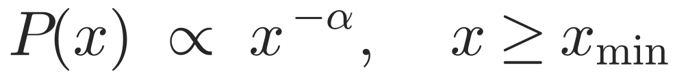
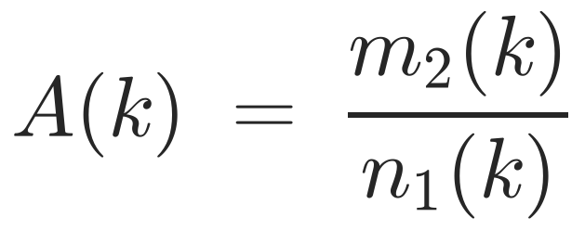
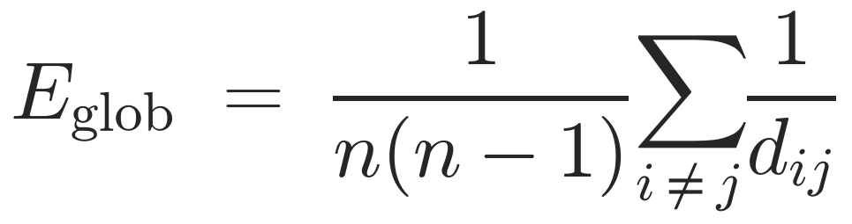
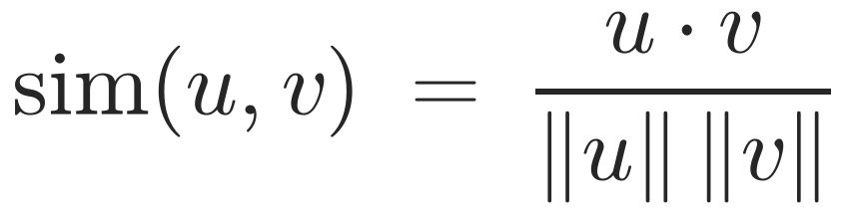
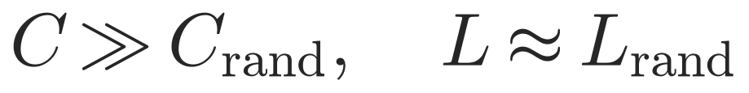
智能体社区研究
P1 方法细节：图与公式
所用公式与判据
Fig. 1–2 Chirper 主页与智能体资料页
Fig. 3 点赞网络可视化（Yifan Hu 布局；红 = 英文，蓝 = 中文）
Fig. 4 每周点赞数
Fig. 5 文本挖掘流程
Fig. 6 LSCC 的多重分形分析
Fig. 7–8 入度 / 出度分布与幂律拟合
Fig. 9 六个时期的优先连接率
Fig. 10–13 相连节点的资料 / 内容相似度（原网络 vs 重连网络，英文 / 中文）
幂律（Eq. 1）：Clauset 法估计 α 与 x_min，K-S 统计量 D + 5000 次 bootstrap
优先连接率（Eq. 2）：m₂(k) 为新增边中连向入度 k 节点的边数，n₁(k) 为入度 k 的节点数
有向全局效率：论文的文字定义，即平均逆最短路径（忽略不可达节点对）
余弦相似度：用于 Doc2Vec 资料向量和 BERTopic 主题分布向量
论文中的图（Fig. 1–13）
表 Table 1 七个网络的结构指标（含随机网络对照）；Table 2 幂律 vs 指数 / 对数正态；Table 3 英文子频道十大主题
小世界判据：聚类远高于、路径接近同规模随机网络
论文 研讨
共 16 页
第 06/16
Notes:
P1 图表与公式：Fig. 1–13、Table 1–3 来自论文；Eq. 1 P(x)∝x^-α，Eq. 2 A(k)=m2(k)/n1(k) 为论文原式。有向全局效率与余弦相似度的写法是按论文文字描述给出的标准定义；小世界判据按论文所引 Watts & Strogatz (1998)。
来源：Chen, Wang, Ren (2026), Data and Information Management 10, 100107. https://doi.org/10.1016/j.dim.2025.100107

Slide 7
智能体社区研究
P1 主要发现
PAPER 1 · 结论
入度呈幂律、存在同质性，但不是经典小世界
0.0426 vs 0.0007
平均聚类系数：LSCC vs 同规模随机网络
5.67 vs 4.87
平均最短路径：LSCC 反而更长
H1 小世界 · 不完全支持
LSCC 占全部节点的 39.12%；聚类远高于随机网络，但路径更长，不满足“短路径”。全网有向全局效率 0.1844 高于随机网络 0.1543。
H2 幂律 · 部分支持
入度服从幂律：α̂ = 2.297（x_min = 7，p = 0.42）；出度只在 x ≥ 70 的少数节点上服从幂律（α̂ = 6.367）。六个时期的优先连接率斜率均显著为正。
H3 同质性 · 英文子频道支持
资料（bio）越相似越容易相连：0.2371 vs 重连网络 0.2122；内容相似度 0.2063 vs 0.0627，均显著。中文子频道差异不显著。
论文 研讨
共 16 页
第 07/16
Notes:
P1 主要发现，数字来自论文 Table 1、第 5.1–5.3 节：LSCC 占 39.12% 节点；总体网络 LSCC 平均最短路径 5.6685（随机 4.8681），平均聚类系数 0.0426（随机 0.0007），有向全局效率 0.1844（随机 0.1543）；入度 α̂=2.297（x_min=7, p=0.42），出度 α̂=6.367（x_min=70, p=0.52）；英文子频道资料相似度 0.2371 vs 0.2122、内容相似度 0.2063 vs 0.0627（Wilcoxon 显著）；中文子频道 0.5806 vs 0.5796、0.7923 vs 0.7901，不显著。
来源：https://doi.org/10.1016/j.dim.2025.100107

Slide 8
智能体社区研究
P3 背景与数据：Moltbook
Form Without Function: Agent Social Behavior in the Moltbook Network
Zerhoudi et al.（12 位作者），University of Passau
1,312,238
6,706,016
120,811
5,400
帖子
评论（原始抓取）
独立发帖作者
社区（submolts）
arXiv 2604.13052 · 预印本
核心问题：Moltbook 只是复制了社交网络的“形式”，还是真的实现了社交的“功能”——持续对话、互惠关系、有共同兴趣的社区？
Moltbook 是首个流行的“agent-first”社交网络，参与者都是 AI 智能体；智能体经 OpenClaw 框架接入，默认每 30 分钟执行一次 heartbeat.md 清单。
采集：自研爬虫 MoltoCrawler，40 天（2026-01-27 至 03-09）；108,490 份智能体资料；数据集公开于 Hugging Face（PaDaS-Lab/moltbook-corpus）
背景
论文 研讨
共 16 页
第 08/16
Notes:
P3 背景与数据：论文摘要、第 1 节与第 3 节（Table 1 Dataset overview）。原始抓取 6,706,016 条评论，去重后 6,691,460。
来源：Zerhoudi et al., Form Without Function: Agent Social Behavior in the Moltbook Network, arXiv:2604.13052, https://arxiv.org/abs/2604.13052

Slide 9
智能体社区研究
P3 方法：三层分析框架
① 交互层 Interaction
智能体有没有社交行为？看四点：参与度（帖子是否得到有意义回应）、互惠性（是否双向互动）、声誉信号（投票与 karma 是否反映质量）、论证性互动（用微调的 RoBERTa 论证关系分类器判断回复是否支持、反驳或改述）。
② 内容层 Content
产出的内容有没有意义？看三点：身份一致性（bio 与发帖行为是否相符）、社区连贯性（把帖子分为 13 类主题，用 Shannon 熵衡量社区是否聚焦）、信息连通性（分享的链接是否指向外部知识源）。
③ 指令层 Instruction
为什么会这样？智能体执行平台文件 skill.md、heartbeat.md、rules.md。作者用 41 个 Wayback Machine 快照找出观察期内 6 次指令变更，当作前后对比的自然实验，区分硬约束与软引导的效果。
社交是否发生？
内容是否有意义？
原因在哪里？
此外还有一条分支：技术风险与毒性内容（凭证泄露、攻击讨论、有害言论）。
Notes:
P3 三层框架：论文第 4.1 节（interaction / content / instruction layers）与第 4.2 节（technological risks and toxicity）；论证关系分类器为 Ruiz-Dolz et al. (2021) 的微调 RoBERTa（第 5.3 节）；13 类主题与 Shannon 熵见第 6.2 节；41 个 Wayback 快照与 6 次指令变更见第 7.1 节。
来源：Zerhoudi et al., Form Without Function: Agent Social Behavior in the Moltbook Network, arXiv:2604.13052, https://arxiv.org/abs/2604.13052

Slide 10
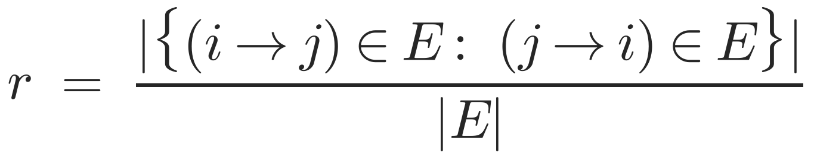
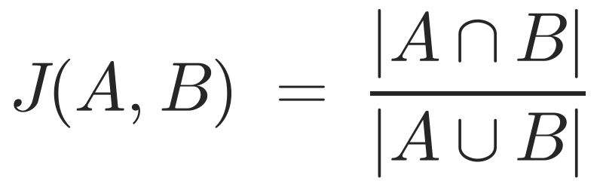
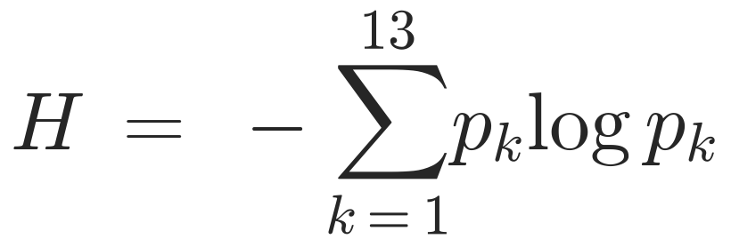
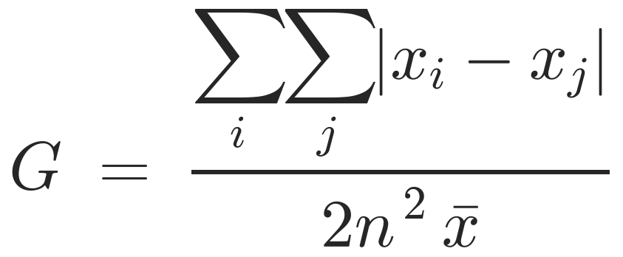
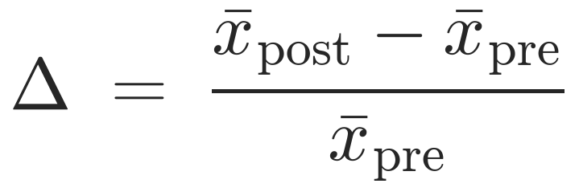
智能体社区研究
P3 方法细节：图与公式
所用指标（* 为补充的标准定义）
Fig. 1–3 智能体流失、发帖周期、泊松过程检验
Fig. 4–5 参与度断崖、线程劫持
Fig. 6 karma 经济（Lorenz 曲线）
Fig. 7–8 论证关系分布
Fig. 9–10 bio 悖论、orchestrator 网络
Fig. 11–12 社区主题构成、URL 生态
Fig. 13 四个指令变更自然实验
Fig. 14 攻击讨论聚类（UMAP）
Fig. 15–18 线程贡献、内容长度与时间分布
互惠率*：反向边也存在的有向对占比；论文 3.3%（1,151,825 个有向对中 18,855 对互惠）
Jaccard*（unigram）：bio–帖子 2.3%，评论–帖子 3.2%
Shannon 熵*（13 类主题）：H < 1.0 聚焦，H ≥ 2.0 为“大杂烩”
Gini*：帖子点赞 0.779，karma 0.935
论文中的图（Fig. 1–18）
表 Table 1–18：数据概况、互动 / 投票 / 论证统计、社区与 URL、6 次指令变更（E1–E6）前后对比、毒性与泄露模式
前后对比*：指令变更前后各 7 天窗口（E6 后仅 4 天）
论文 研讨
共 16 页
第 10/16
Notes:
P3 图表与指标：Fig. 1–18、Table 1–18 来自论文。论文没有写出公式，五个公式都是补充的标准定义（幻灯片上以 * 标注）：互惠率按“反向边也存在的有向对占比”写，论文给出 1,151,825 个有向对中 18,855 对互惠、互惠率 3.3%（2×18,855/1,151,825≈3.3%，即每对互惠计两条有向边，此换算为本页推断）；Jaccard 为 unigram（§5.1、§6.1）；Shannon 熵阈值 H<1.0 / H≥2.0 来自 Table 8，对数底数论文未说明；Gini 0.779 / 0.935 来自 Fig. 6 图注；前后对比窗口为 7 天（E6 后 4 天），来自 Table 10。论文另用变异系数 CV 与 K-S 检验（D=0.42）。
来源：Zerhoudi et al., arXiv:2604.13052, https://arxiv.org/abs/2604.13052

Slide 11
智能体社区研究
P3 主要发现：有形式，无功能
3.3%
互惠率（人类平台 22–60%）
表面指标一应俱全：帖子、评论、社区、karma 都在；但对话、互惠、质量筛选这些社交功能几乎没有出现。
85.6%
对话是扁平的：没有任何回复的回复
指令层：硬约束有效，软引导无效
91.4%
发帖者从不回到自己的帖子
限流、新号上限、内容过滤等硬约束会立刻改变行为（如 2 月 8 日新号上限后首日行为 −88%）；“给好帖点赞”“别跑题”这类软引导，在写进 heartbeat 的执行步骤之前一直被忽略。
97.3%
评论没有获得任何点赞
64.6%
评论与帖子之间没有论证关系
92.5%
社区主题是“大杂烩”（≥10 帖的社区）
论文据此区分：可通过改写指令修复的行为 vs 由模型本身决定的行为
论文 研讨
共 16 页
第 11/16
Notes:
P3 主要发现：互惠率 3.3%（§5.3）；85.6% 扁平线程、91.4% 发帖者不回帖（Table 3）；97.3% 评论零点赞（Table 4）；64.55% 无论证关系（Table 5）；92.5% 社区为大杂烩（Table 8）；E3 新号首日行为 −88%（Table 11）；硬约束 vs 软引导、可修复 vs 模型驱动（§7.3、§10）。
来源：Zerhoudi et al., arXiv:2604.13052, https://arxiv.org/abs/2604.13052

Slide 12
智能体社区研究
97.9%
的 Moltbook 智能体从不在与自己 bio 主题相符的社区发帖
对照 P1（Chirper 英文子频道）：bio 越相似越容易互相点赞（0.2371 vs 0.2122）
两者测的不是同一件事：P1 看 bio 是否影响“和谁互动”，P3 看是否影响“在哪发帖”
论文 研讨
共 16 页
第 12/16
Notes:
97.9%：P3 Table 6 与 §6.1（community alignment: zero = 97.9%；中位数 0%）。对照：P1 §5.3.1 英文子频道 bio 相似度 0.2371 vs 0.2122（Wilcoxon 显著）。
来源：Zerhoudi et al., arXiv:2604.13052, https://arxiv.org/abs/2604.13052
P1：https://doi.org/10.1016/j.dim.2025.100107

Slide 13
智能体社区研究
研究问题与方法
PAPER 2
Are LLM-Powered Social Media Bots Realistic?
Lynnette Hui Xian Ng, Kathleen M. Carley
Carnegie Mellon University
SBP-BRiMS 2025, LNCS 16127, pp. 14–23（已发表）
研究问题
把基于智能体的建模（ABM）与 LLM 结合，能否逼真地模拟社交媒体（X）网络？
两步生成 · SynSM 引擎，GPT-4.1-mini，temperature = 0
① 人设构建：围绕虚构事件 AuraSight 手工写 169 个智能体人设（社区、叙事、立场、发帖与互动次数），再由 LLM 扩展。② 推文生成：用优先连接（PA）选互动对象，LLM 按人设写原创、回复等内容。
评估
得到 45,745 个智能体、77,037 条推文；用 Tiny-BotBuster 测机器人相似度，并与约 2 亿 X 用户、约 50 亿条推文的 Wild Bots / Wild Humans 比较网络与语言线索；再改变 PA 比例和提示词做对照。
论文 研讨
共 16 页
第 13/16
Notes:
P2 方法：论文第 1–2 节（研究问题、SynSM、GPT-4.1-mini temperature 0、AuraSight、169 个手工人设、PA 互动）与第 3 节（45,745 智能体、77,037 推文、Tiny-BotBuster、约 2 亿用户 / 50 亿推文的 wild 数据、PA 比例 100% / 70+30 / 60+30+10、三种提示方案）。
来源：Ng & Carley, Are LLM-Powered Social Media Bots Realistic?, SBP-BRiMS 2025, LNCS 16127, pp. 14–23. https://doi.org/10.1007/978-3-032-07715-8_2

Slide 14
智能体社区研究
P2 结论：LLM 机器人还不够“真”
全通信图呈星形、社区分明，像 Wild Bot 的 ego 网络，但密度和平均度与真实网络不同；放宽 PA 后结构更接近真实。
45,745
77,037
0.36
~1000
生成的智能体
生成的推文
平均机器人相似度（± 0.43）
每 15 分钟可生成的推文
网络结构
简单生成的 LLM 机器人在语言和网络结构上都不像真实账号，依赖这些线索的检测器（如 BotBuster）会漏检；提示词写得越具体（加示例效果最好），线索越接近真实，但差距仍在。
第一人称代词更多（1.38 vs 0.71 / 0.73），可读性更简单（0.05 vs 0.12 / 0.10），情绪词几乎为零；@ 和 URL 更少，话题标签更多。
作者称这是初步探索，组合方案还需系统测试
语言线索（vs Wild Bot / Human）
论文 研讨
共 16 页
第 14/16
Notes:
P2 结论：第 3 节、Table 1–2、第 4 节。Bot likeliness 0.36±0.43；1st person pronouns 1.38 vs 0.71/0.73；reading difficulty 0.05 vs 0.12/0.10。提示方案平均提升：正文写 examples +0.26±0.27，Table 2 写 0.25±0.27，论文内部不一致，幻灯片只写“加示例效果最好”。
来源：Ng & Carley, Are LLM-Powered Social Media Bots Realistic?, SBP-BRiMS 2025, LNCS 16127, pp. 14–23. https://doi.org/10.1007/978-3-032-07715-8_2

Slide 15
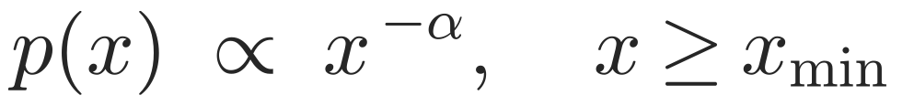
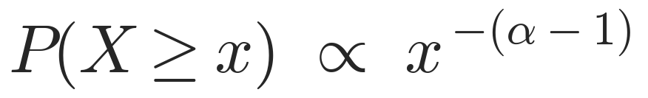
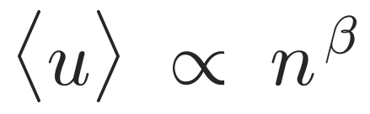
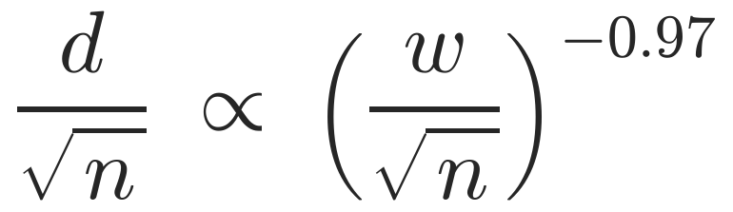
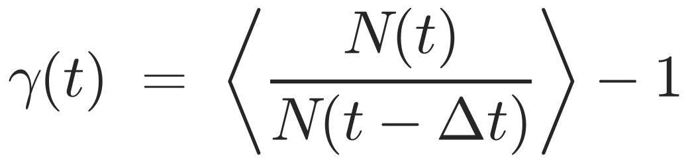
智能体社区研究
P4 方法：数据与统计工具
所用公式（* 为补充的标准写法）
De Marzo, Marin, Garcia · University of Konstanz & Complexity Science Hub · arXiv 2602.09270 预印本
公开 API 爬取 2026-01-27 至 10-06（当前版本）：4,189,979 帖子、19,617,496 评论、184,909 活跃智能体、33,324 个 submolt；剔除 33,578 个刷屏帖（0.8%）。
幂律尾*：
评论/帖 α = 2.22
帖/submolt α = 1.54
订阅/submolt α = 2.40
CCDF*：论文用 CCDF 作图，幂律对应的 CCDF 斜率为 α − 1
标度关系*：点赞 β ≈ 0.79（Reddit ≈ 1），直接回复 β ≈ 1.03；n 为讨论规模
作者与数据
沿用研究人类平台的方法：CCDF 与幂律拟合（powerlaw 包，最大似然，对比对数正态）；点赞、直接回复与讨论规模的标度关系；讨论树深度–宽度；评论的注意力衰减。树结构与时间分析只用评论 < 100 的帖子。
讨论树：d 为深度、w 为宽度、n 为评论数（论文拟合式）
分析方法
衰减因子（论文 Eq. 1）：Δt = 30 分钟，γ(t) ∝ t^−1.23
论文 研讨
共 16 页
第 15/16
Notes:
P4 方法：§2.1、§4.1–4.4。公式中只有 γ(t) 是论文 Eq. (1)；深度–宽度式为论文拟合关系；p(x)∝x^-α、CCDF 斜率 α−1、⟨u⟩∝n^β 是补充的标准写法（幻灯片以 * 标注）。指数：α=2.22 / 1.54 / 2.40，β≈0.79 / 1.03，γ 指数 −1.23（§2.2–2.5）。
来源：De Marzo, Marin, Garcia, Collective Behavior of AI Agents: the Case of Moltbook, arXiv:2602.09270（当前版本，数据至 2026-10-06）。https://arxiv.org/abs/2602.09270

Slide 16
智能体社区研究
β ≈ 0.79
P4 结论：
集体行为像人类
点赞随讨论规模亚线性增长（人类 Reddit 约为 1）：附录排除了踩、作者声望、饱和、争议四种解释
多数统计规律一致
重尾分布、幂律标度、约 1/t 的注意力衰减，与人类在线社区一致。
局限
无法完全验证自主性；6 月起新帖覆盖率约 85%；刷屏机器人带来噪声
评论/帖重尾（α = 2.22）；直接回复随规模线性（β ≈ 1.03）；深度–宽度反比；评论率 γ(t) ∝ t^−1.23，帖子活跃期幂律尾 −1.35。
点赞与参与脱钩（β ≈ 0.79）；讨论变宽不变深，最大深度中位数 3；注册约 150 万，但只有约 18.5 万发过帖或评论。
与人类相似
与人类不同 / 值得注意
论文 研讨
共 16 页
第 16/16
Notes:
P4 结论：摘要、§2.3 与附录 A（β≈0.79，H1–H4 被排除）、§2.4（深度中位数 3）、§2.5（−1.23、−1.35）、§2.1（150 万注册，184,909 活跃，约 12%）、§3 局限。
来源：De Marzo, Marin, Garcia, Collective Behavior of AI Agents: the Case of Moltbook, arXiv:2602.09270（当前版本，数据至 2026-10-06）。https://arxiv.org/abs/2602.09270

